Slide 1
ΑΝΑΛΥΣΗ ΡΑΔΙΟΜΙΚΩΝ ΧΑΡΑΚΤΗΡΙΣΤΙΚΩΝ ΓΙΑ ΤΗΝ ΤΑΞΙΝΟΜΗΣΗ ΣΤΑΔΙΩΝ ΚΑΡΚΙΝΟΥ ΤΟΥ ΕΓΚΕΦΑΛΟΥ ΜΕΣΩ MRI Δεληζήση Παναγιώτα, Α.Μ.: 03121166 Πάνου Κωνσταντίνα, Α.Μ.: 03120144 Παπαγιάννη Αθηνά, Α.Μ.: 03121442 Παπανικολάου Αριάδνη, Α.Μ.: 03120097 Τάτση Κατερίνα Δανάη, Α.Μ.: 03121146
1
Εισαγωγή Θεωρητικό Μέρος
2
Προγραμματιστικό Μέρος 2
3
Συμπεράσματα

Slide 2
1
Εισαγωγή Θεωρητικό Μέρος
2
Προγραμματιστικό Μέρος
3
Συμπεράσματα

Slide 3
1 Εισαγωγή Θεωρητικό Μέρος
Δομή Εγκεφάλου
Είδη Κυττάρων Εγκεφάλου
Καρκίνος Εγκεφάλου
Μαγνητική Τομογραφία Εγκεφάλου

Slide 4
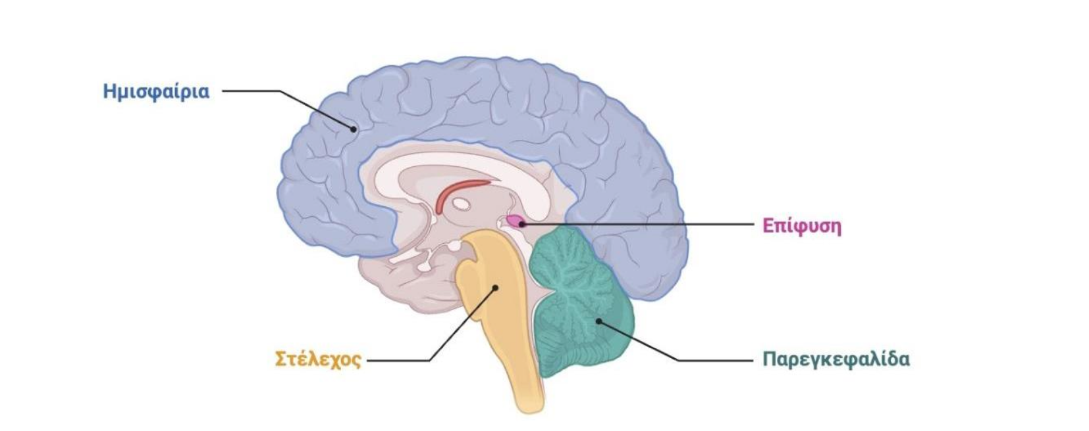
Δομή Εγκεφάλου
Ο ανθρώπινος εγκέφαλος αποτελείται από :
τη παρεγκεφαλίδα (συντονισμός κινήσεων διατήρηση ισορροπίας και στάσης του σώματος. και διαμόρφωση κινητικών δεξιοτήτων)
δύο ημισφαίρια (δεξί και αριστερό)
το εγκεφαλικό στέλεχος που ενώνει τον εγκέφαλο με τον νωτιαίο μυελό(έλεγχος βασικών αυτόνομων λειτουργιών)

Slide 5
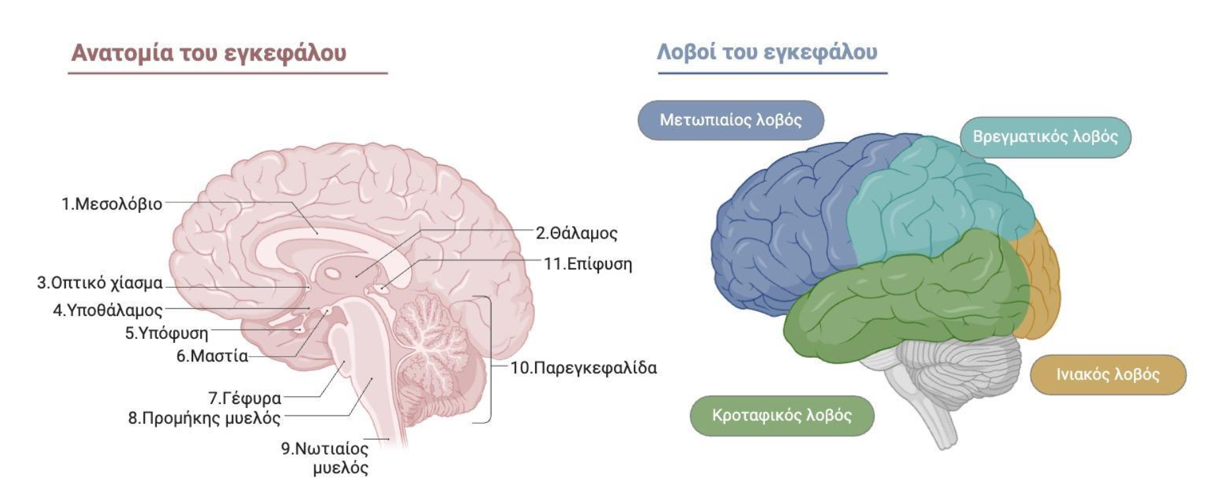
Δομή Εγκεφάλου
Τα ημισφαίρια περιλαμβάνουν :
Υποφλοιώδεις δομές
Φλοιώδεις δομές

Slide 6
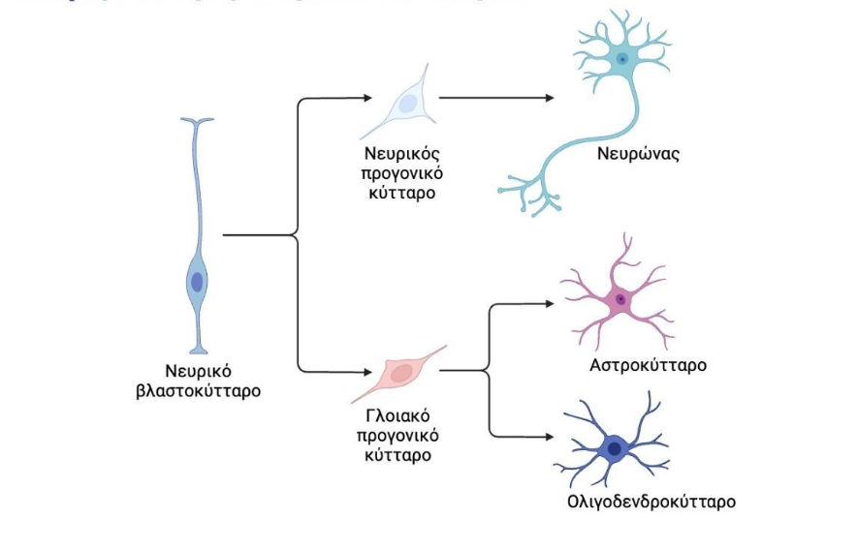
Είδη Κυττάρων Εγκεφάλου
Ο εγκέφαλος έχει δύο κύριους τύπους κυττάρων: τους νευρώνες και τα γλοιακά κύτταρα.
Κάθε νευρώνας αποτελείται από το σώμα του κυττάρου , τον άξονα (μεταφορά σημάτων σε άλλους νευρώνες) , τους δενδρίτες (λήψη σημάτων).
Πολλοί νευρώνες συνδέονται μέσω συνάψεων και σχηματίζουν εκτεταμένα νευρωνικά δίκτυα.
Τα γλοιακά κύτταρα (αστροκύτταρα, ολιγοδενδροκύτταρα, επενδυματικά κύτταρα και τα μικρογλοία) έχουν υποστηρικτικούς και προστατευτικούς ρόλους.

Slide 7
Καρκίνος Εγκεφάλου
Παρατηρείται γρήγορη και ακανόνιστη αύξηση συγκέντρωσης μη φυσιολογικών κυττάρων στον εγκέφαλο ή κοντά σε αυτόν, δημιουργώντας μια μάζα.
Οι όγκοι μπορούν να προκαλέσουν πίεση στους περιβάλλοντες ιστούς, οδηγώντας σε βλάβη και διαταραχή της λειτουργίας τους (ποικίλα και κοινά συμπτώματα στους ασθενείς)
Οι κακοήθεις όγκοι εγκεφάλου διακρίνονται σε πρωτοπαθείς (μεταλλάξεις στο DNA των κυττάρων από έκθεση σε ιοντίζουσα ακτινοβολία ή σε χημικές ουσίες ) και μεταστατικούς ή δευτεροπαθείς.
Οι όγκοι εγκεφάλου προσδιορίζονται από τον τύπο του κυττάρου που προέκυψαν, ή από τη θέση στον εγκέφαλο, όπου εμφανίζονται

Slide 8
Καρκίνος Εγκεφάλου
Μέθοδοι διάγνωσης
Μέθοδοι θεραπείας
Νευροαπεικονιστικών εξετάσεων, όπως η αξονική τομογραφία (CT) και η μαγνητική τομογραφία (MRI) του εγκεφάλου
Βιοψία
Άλλες εξετάσεις, όπως το ηλεκτροεγκεφαλογράφημα (ΗΕΓ) και η εξέταση του εγκεφαλονωτιαίου υγρού
Ομάδα ιατρών διαφόρων ειδικοτήτων
Πολυπαραγοντική και εξατομικευμένη
Χειρουργική αφαίρεση
Ακτινοθεραπεία
Χημειοθεραπεία
Οι όγκοι του εγκεφάλου μειώνουν το προσδόκιμο ζωής κατά μέσο όρο 27 χρόνια και έχουν τη μεγαλύτερη επίπτωση μεταξύ όλων των τύπων καρκίνου.

Slide 9
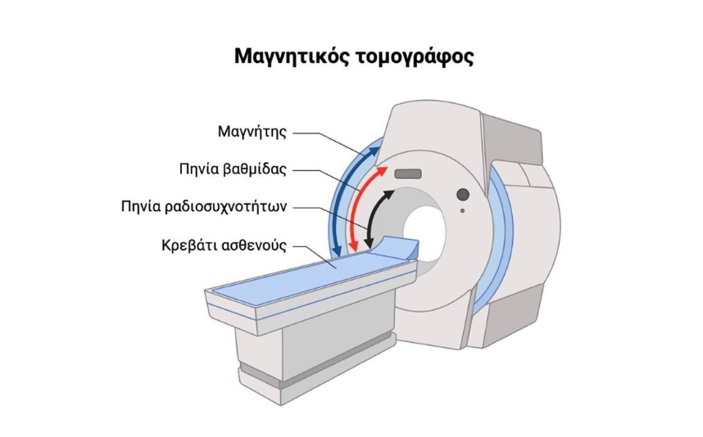
Μαγνητική Τομογραφία (MRΙ) Εγκεφάλου
Είναι εξέταση μη επεμβατικού χαρακτήρα στην οποία εξετάζεται τόσο ο εγκέφαλος, όσο και ο νωτιαίος μυελός.
Ο εξεταζόμενος τοποθετείται και παραμένει ακίνητος εντός πολύ ισχυρού μαγνητικού
πεδίου (1,5-3 Tesla).
Απεικονίζονται σε 3D μορφή τα εγκεφαλικά ημισφαίρια, το στέλεχος , η παρεγκεφαλίδα και οι μήνιγγες.

Slide 10
2 Προγραμματιστικό Μέρος
Δημιουργία Bounding Box
Εξαγωγή Ραδιομικών Χαρακτηριστικών
Επιλογή Ραδιομικών Χαρακτηριστικών
Εκπαίδευση Μοντέλου Μηχανικής Μάθησης
Έλεγχος Μοντέλου Μηχανικής Μάθησης

Slide 11
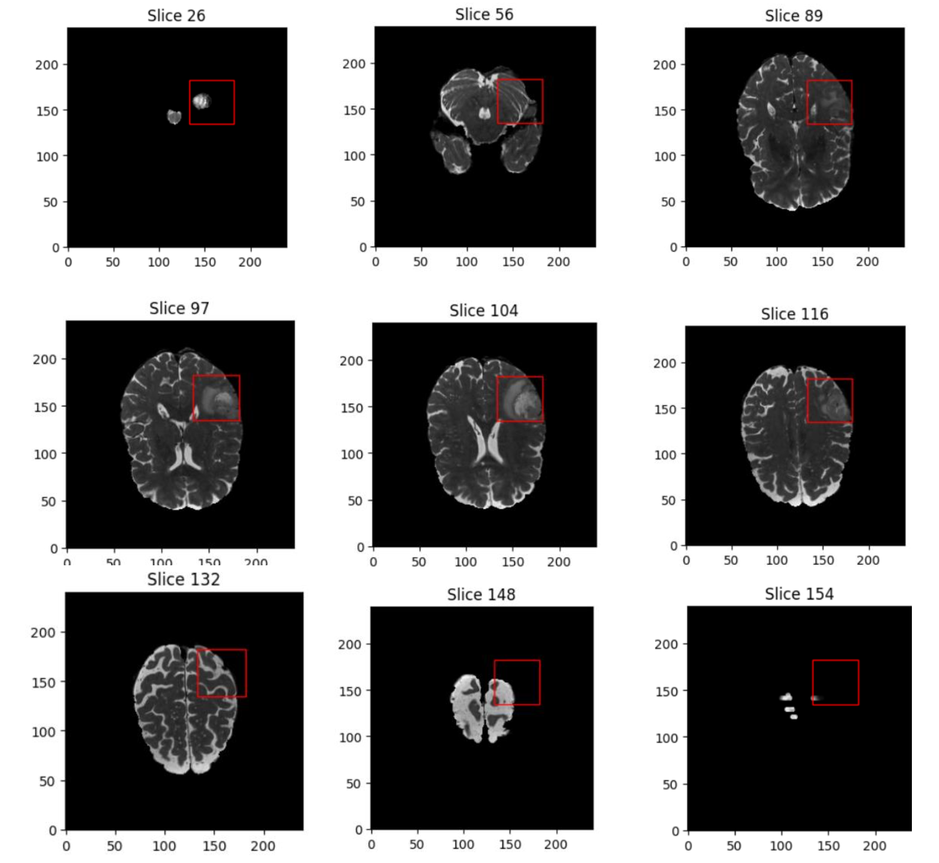
Δημιουργία Bounding Box
Απομόνωση του όγκου στην εικόνα με τη δημιουργία Bounding Box
με βάση τις μέγιστες διαστάσεις τις οποίες αποκτάει ο όγκος στα
slices της κάθε MRI εικόνας.
Κοιτάμε όλα τα slices και όλες τις διαστάσεις του όγκου σε κάθε
επίπεδο (xy, xz, yz) κρατώντας σε ένα Json αρχείο για κάθε εικόνα
τις μέγιστες διαστάσεις που αποκτάει ο όγκος.
Περιλαμβάνονται σε αρκετές περιπτώσεις περιοχές του
εγκεφάλου γύρω από τον όγκο καθώς μπορεί να περιέχουν χρήσιμη
πληροφορία.

Slide 12
Εξαγωγή Ραδιομικών Χαρακτηριστικών
Τα ραδιομικά χαρακτηριστικά είναι ένα σύνολο ποσοτικών μετρήσεων που εξάγονται από ιατρικές απεικονίσεις , εδώ από MRI εγκεφάλου.
Περιλαμβάνουν πληροφορίες για τη δομή, το σχήμα, το μέγεθος και την υφή του όγκου εγκεφάλου.
Χρήση των original (από αρχικές, μη-φιλτραρισμένες εικόνες ) και wavelet χαρακτηριστικών (από μετασχηματισμό πάνω στην αρχική εικόνα ).
Χρήση βιβλιοθηκών pyradiomics και Simple-ITK.

Slide 13
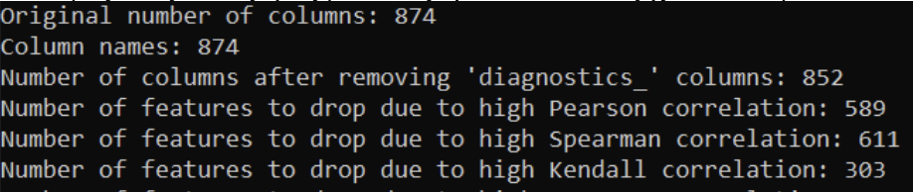
Επιλογή Ραδιομικών Χαρακτηριστικών
Μειώνεται ο αριθμός των ραδιομικών χαρακτηριστικών.
Με την ανάλυση συσχέτισης, τα χαρακτηριστικά που εμφάνισαν συσχέτιση > 0.95 έχουν μεγάλη συσχέτιση και δεν προσδίδουν επιπλέον πληροφορίες, οπότε διαγράφονται (αποφυγή υπερπροσαρμογής).
Μέθοδοι :
Pearson Correlation (ομοιόμορφη κατανομή & γραμμική σχέση δεδομένων )
Spearman Correlation (μονοτονική σχέση ανάμεσα στα χαρακτηριστικά με rank- order)
Kendall Correlation (μονοτονική σχέση ανάμεσα στα χαρακτηριστικά με βάση την συμφωνία και τη διαφωνία μεταξύ τους )

Slide 14
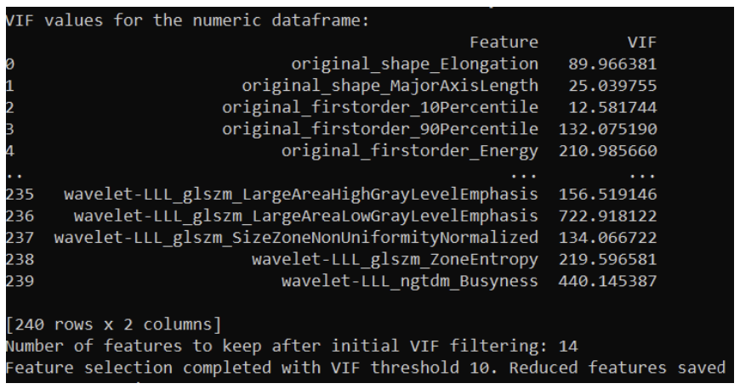
Επιλογή Ραδιομικών Χαρακτηριστικών
Τα εναπομείναντα χαρακτηριστικά εξετάστηκαν με τη χρήση του VIF για να ελεγχθεί η πολυσυγγραμμικότητα. Τα χαρακτηριστικά με VIF >10 αφαιρέθηκαν (εξασφάλιση ανεξαρτησίας χαρακτηριστικών και βελτίωση ακρίβειας μοντέλου).

Slide 15
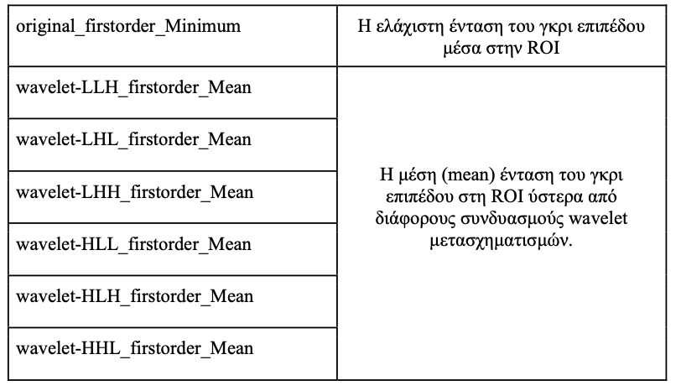
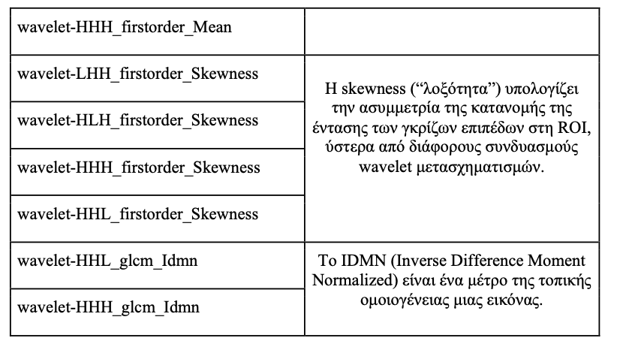
Επιλογή Ραδιομικών Χαρακτηριστικών
14 τελικά χαρακτηριστικά

Slide 16
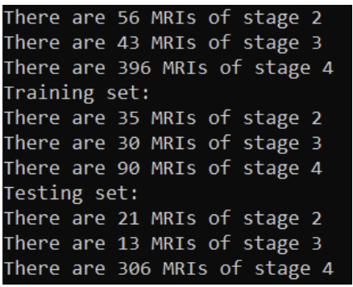
Εκπαίδευση Μοντέλου Μηχανικής Μάθησης
Το μοντέλο μηχανικής μάθησης που υλοποιήθηκε είναι Random Forest.
Εκπαιδεύεται με features τα ραδιομικά χαρακτηριστικά και με target τη στήλη «WHO CNS Grade» (στάδιο του καρκίνου).
Κατατάσσει το στάδιο του καρκίνου στο οποίο βρίσκεται ο όγκος στην εκάστοτε MRI.
Ισορροπημένο training και testing dataset.

Slide 17
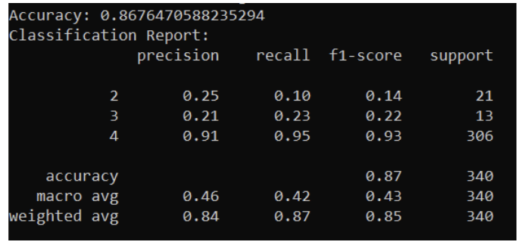
Έλεγχος Μοντέλου Μηχανικής Μάθησης
Η ακρίβεια του μοντέλου ελέγχεται με την ικανότητά του να επιστρέφει το σωστό label από τα μετα-δεδομένα για κάθε εικόνα.
Χρήση εικόνων που δεν αξιοποιήθηκαν στο στάδιο της εκπαίδευσης.

Slide 18
3 Συμπεράσματα

Slide 19
Συμπεράσματα
Συμβολή της ανάλυσης συσχέτισης και του VIF στη μείωση των χαρακτηριστικών και άρα στην βελτίωση της απόδοσης του μοντέλου.
Αξιόπιστο μοντέλο μηχανικής μάθησης.
Ικανοποιητική ακρίβεια, ευαισθησία και ειδικότητα μοντέλου.
Αποτελεσματικότητά του στην πρόβλεψη των σταδίων του καρκίνου.
Αποδεικνύεται την αξία των ραδιομικών χαρακτηριστικών και των τεχνικών μηχανικής μάθησης στην ιατρική απεικόνιση για την την έγκαιρη διάγνωση και την εξατομικευμένη θεραπεία των ασθενών με καρκίνο του εγκεφάλου.

